Slide 1
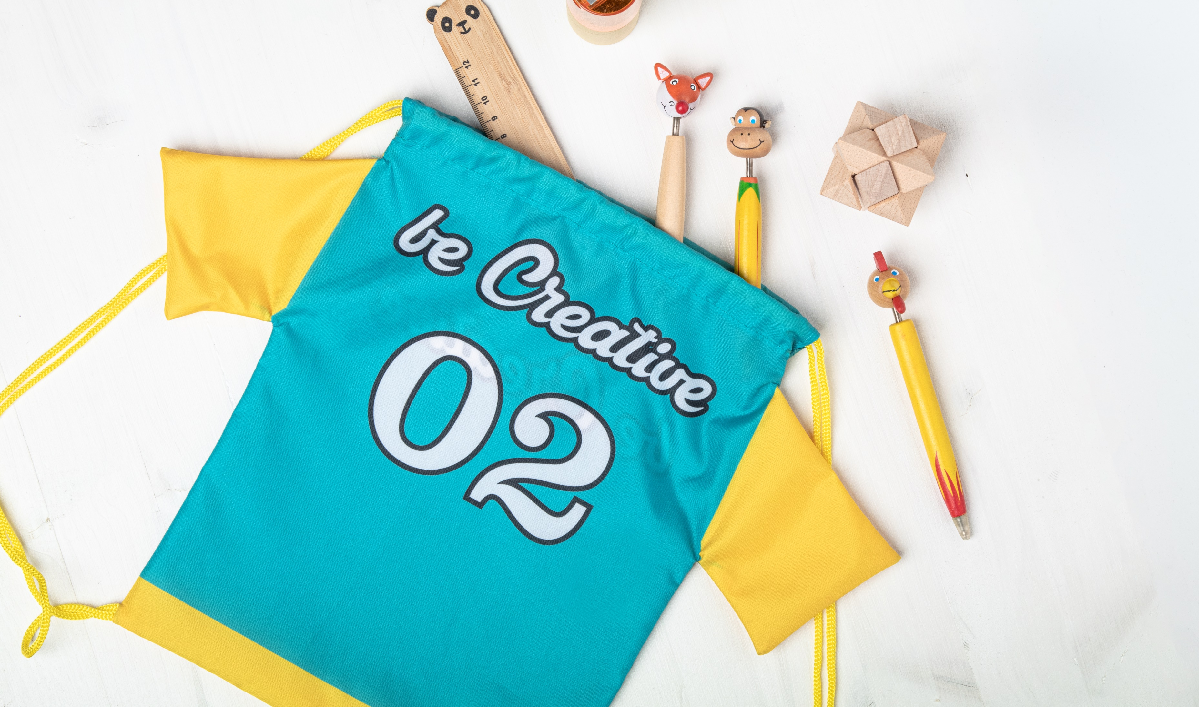
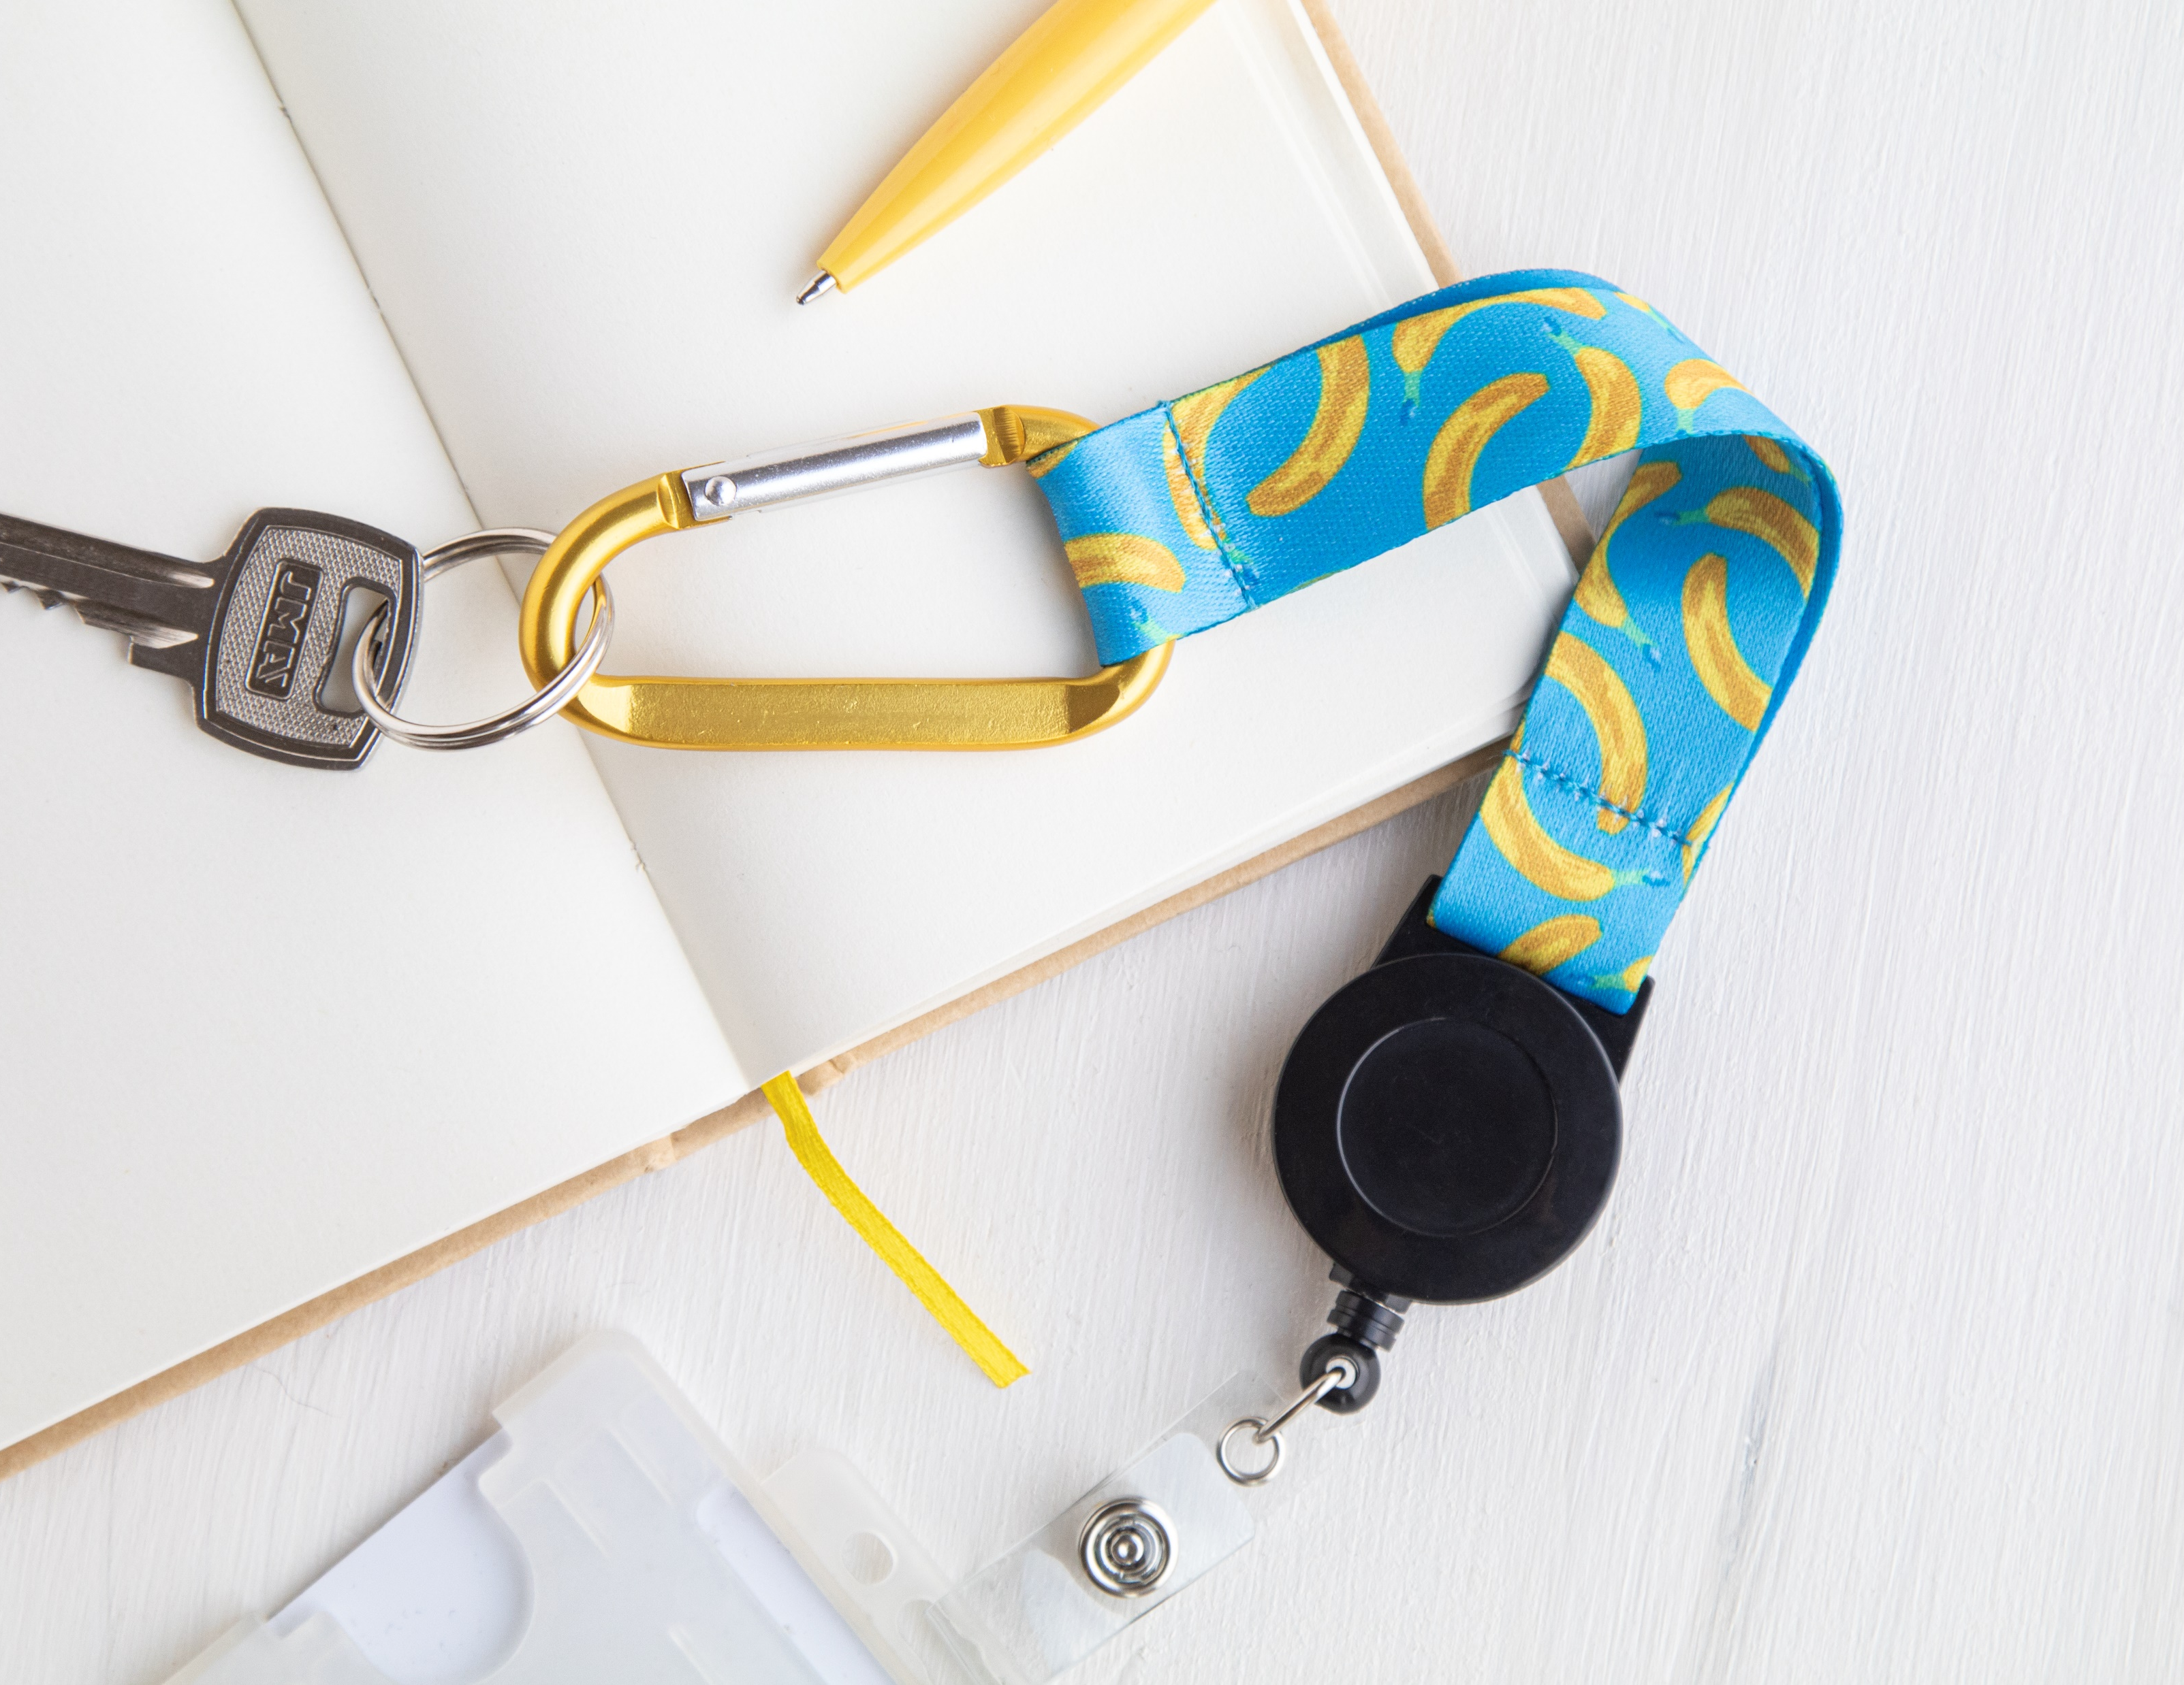
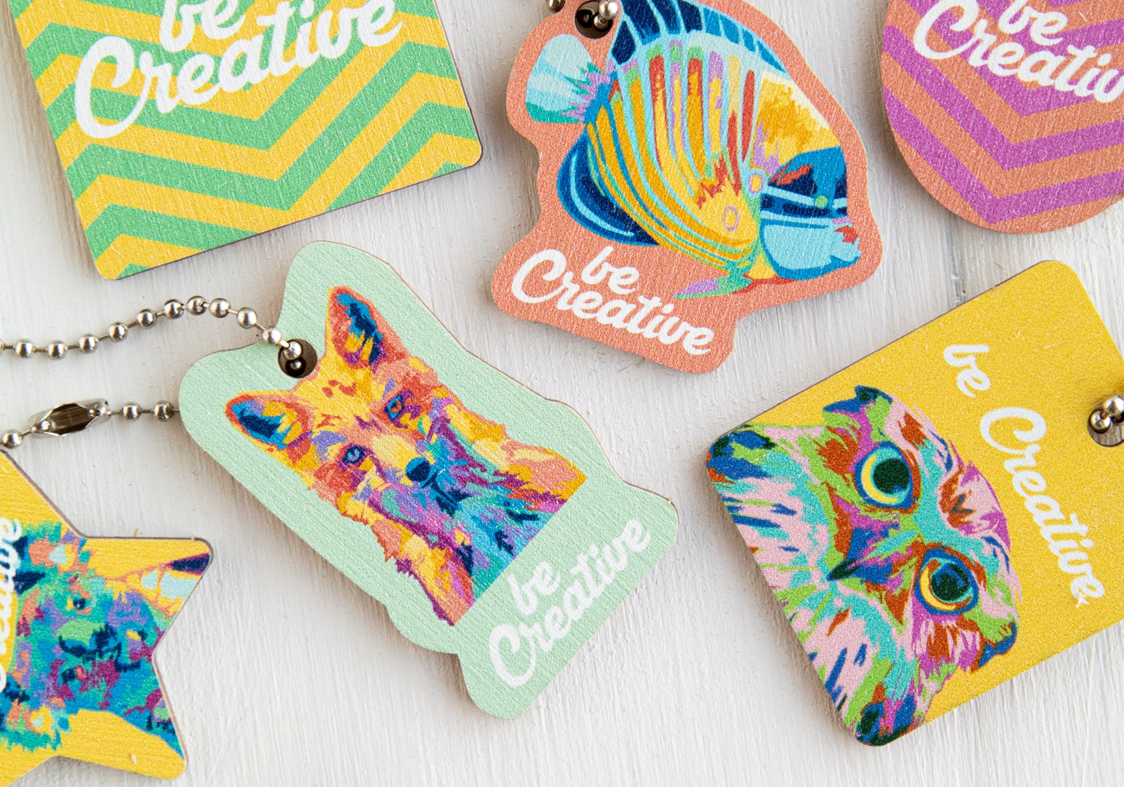
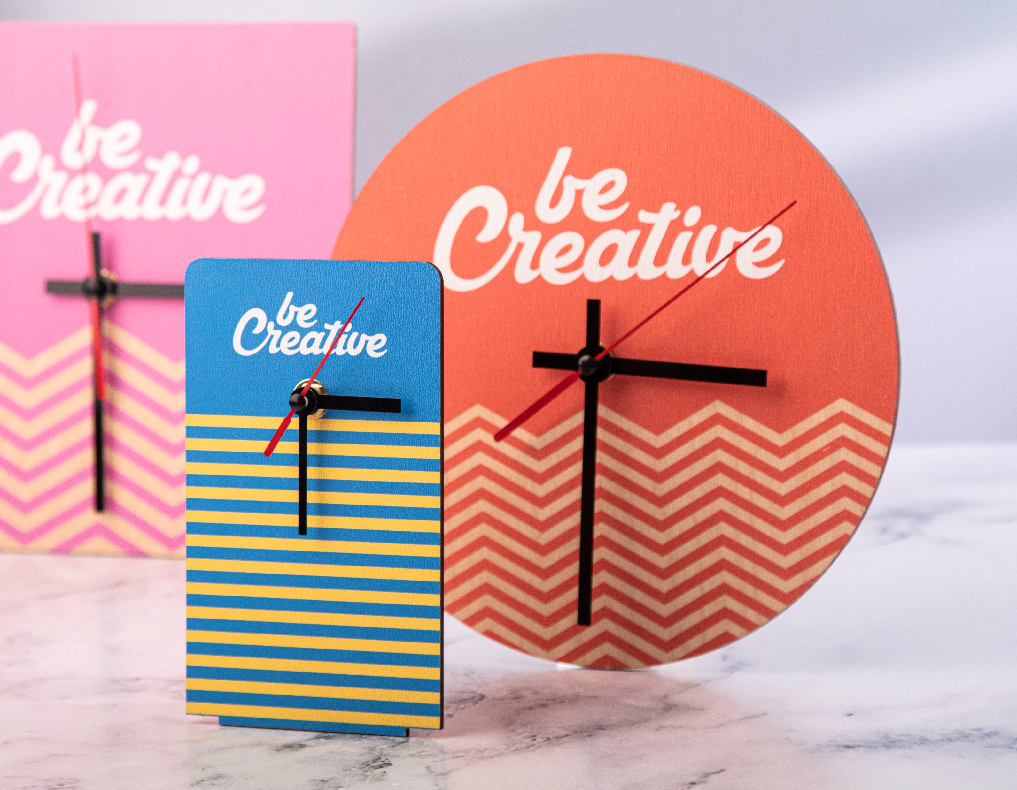
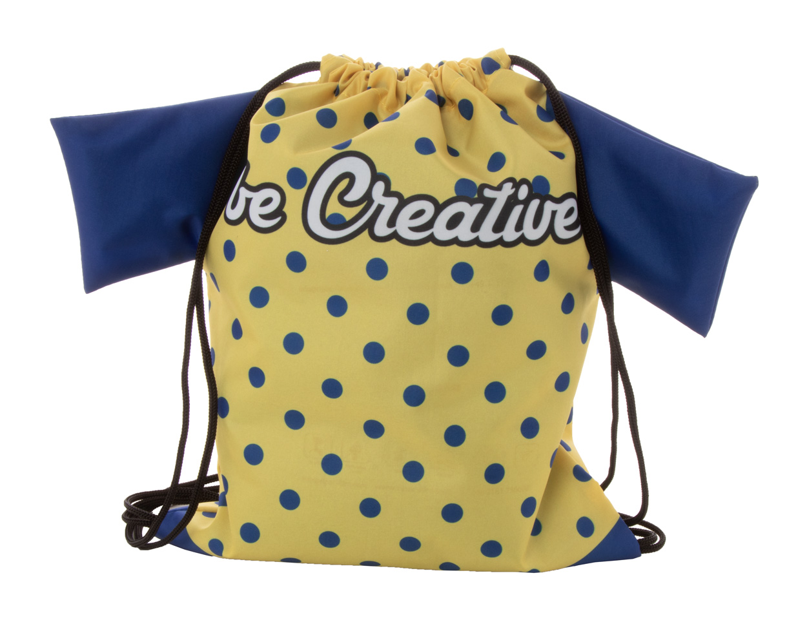
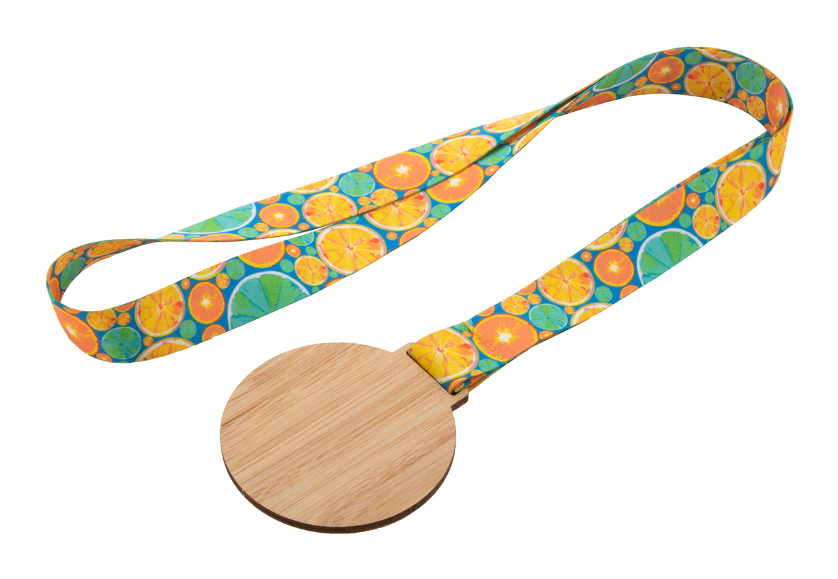
Zde zadejte své kontaktní údaje!
Objev svou kreativitu!
Popusťte uzdu své fantazii a navrhněte dokonalý vzhled pro vaše reklamní dárky. Předveďte svou značku tím nejjedinečnějším možným způsobem s naší kolekcí BE CREATIVE.
Subiner YoYo RPET AP716567
Na zakázku vyrobený RPET polyesterový přívěsek na klíče se sublimační tištěnou grafikou na obou stranách. S vnitřním štítkem RPET, teleskopickým držákem na průkaz, hliníkovou karabinou a kovovým kroužkem na klíče.
00,00 Kč
CreaFob Wood AP716564
Přívěšek na klíče vyrobený na zakázku z březové překližky s plnobarevným potiskem a kovovým řetízkem.
00,00 Kč
BeTime Wood D AP716613
Dřevěné kulaté nástěnné hodiny HDF vyrobené na zakázku s vlastní grafikou.. 00,00 Kč
CreaScrape
AP716569
Dřevěné kulaté nástěnné hodiny HDF vyrobené na zakázku s vlastní grafikou. 00,00 Kč
CreaDraw T Kids
AP716552
Dětský vak na stažení šňůrkou ve tvaru trička s barevnými šňůrkami, polyester 190T na zakázku.
00,00 Kč
Pavesave AP716580
Na zakázku vyrobený zásobník na pytlíky na psí exkrementy z 600D RPET polyesteru s kovovou karabinou.
00,00 Kč
Subdal Eco AP716633
Zakázková bambusová medaile na sublimačním potištěném RPET lanyardu.
00,00 Kč
Zde umístěte své propagační podmínky!
.......
.......
.......
www.WriteYourWebsiteHere.com

